Slide 1
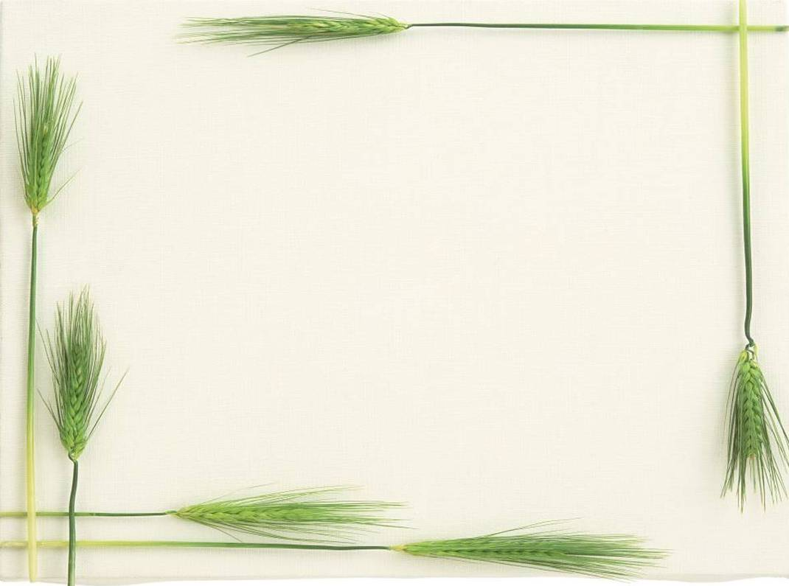
Bài 3: Một hình vuông có cạnh là 12cm. Tính chu vi hình vuông đó.
Thứ sáu, ngày 24 tháng 9 năm 2021
Toán
Ôn tập

Slide 2
Toán
Ôn tập
Bài 1: Đặt tính rồi tính
a) 34 067 + 3 485
b) 12 490 – 6 053
c) 3 264 x 6
d) 81 576 : 8

Slide 3
Toán
Ôn tập
Bài 1: Đặt tính rồi tính
34 067
3 485
12 490
6 053
-
+
3
7
5
5
2
6
4
7
3

Slide 4
Toán
Ôn tập
Bài 1: Đặt tính rồi tính
3 264
6
81 576
8
x
0
1
5
1
0
1
9
7
7
7
19
5
8
4
5
6
0

Slide 5
Toán
Ôn tập
Bài 2:Tính giá trị của biểu thức:
124 + 56 x n với n = 4
Với n = 4 thì 124 + 56 x n = 124 + 56 x 4
= 124 + 224
= 348

Slide 6
Toán
Ôn tập
Bài 3: Một hình vuông có cạnh là 12cm. Tính chu vi hình vuông đó.
Bài giải
Chu vi hình vuông đó là:
12 x 4 = 48 (cm)
Đáp số: 48cm

